Slide 1
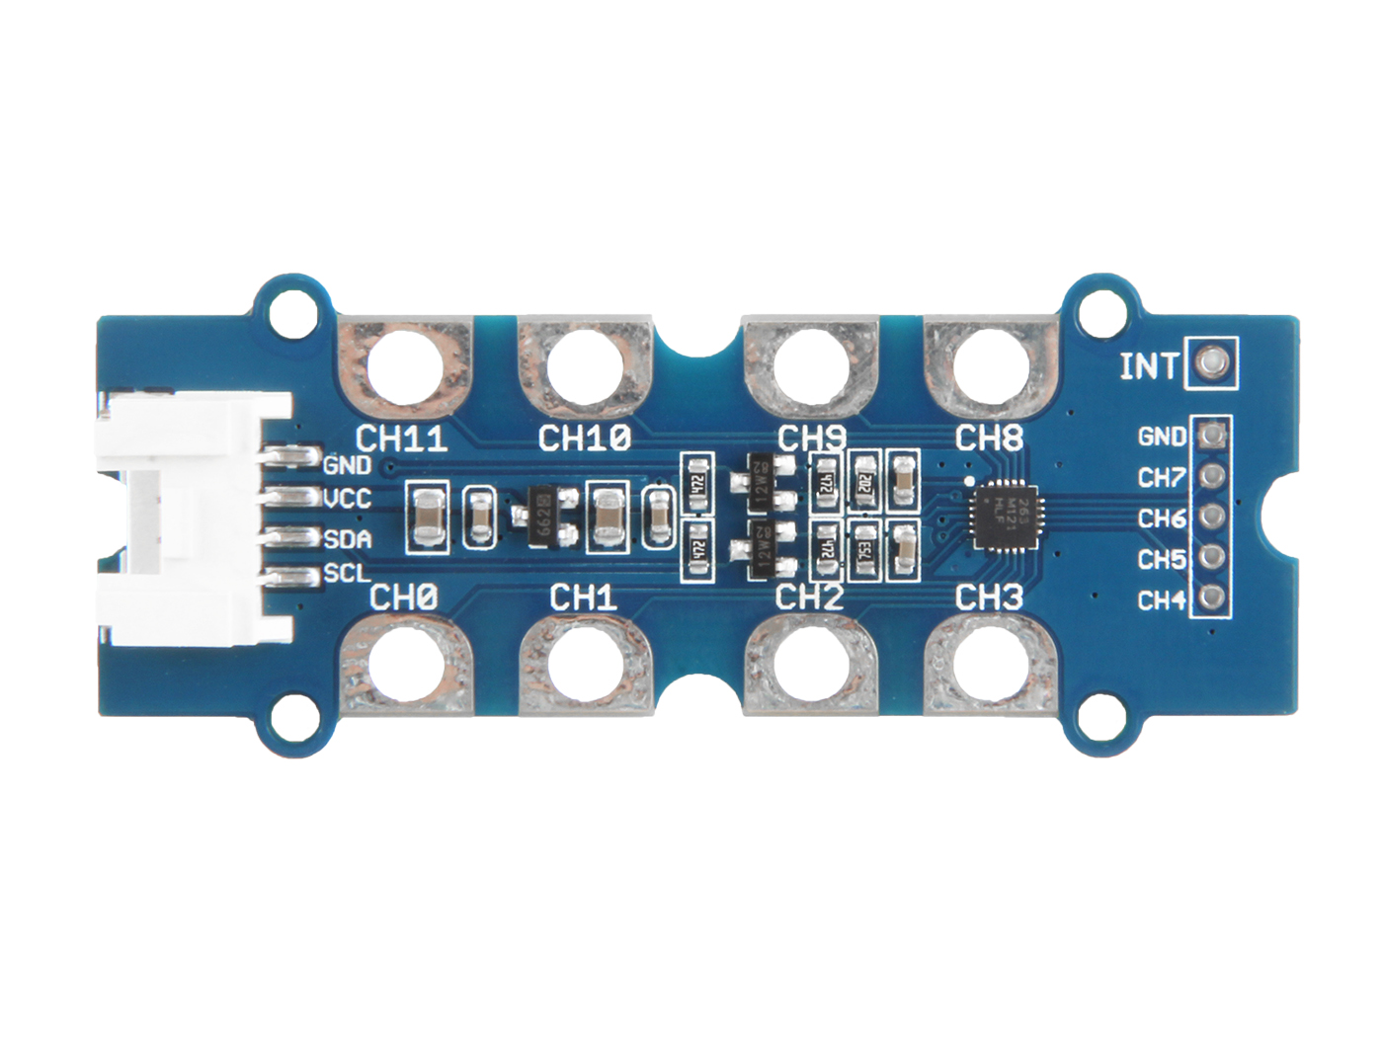




CH11
CH10
CH9
CH8
GND
CH7
CH6
CH5
CH4
CH0
CH1
CH2
CH3
GND: connect this module to the system GND
VCC: you can use 5V or 3.3V for this module
SDA: I²C serial data
SCL: I²C serial clock

Slide 2
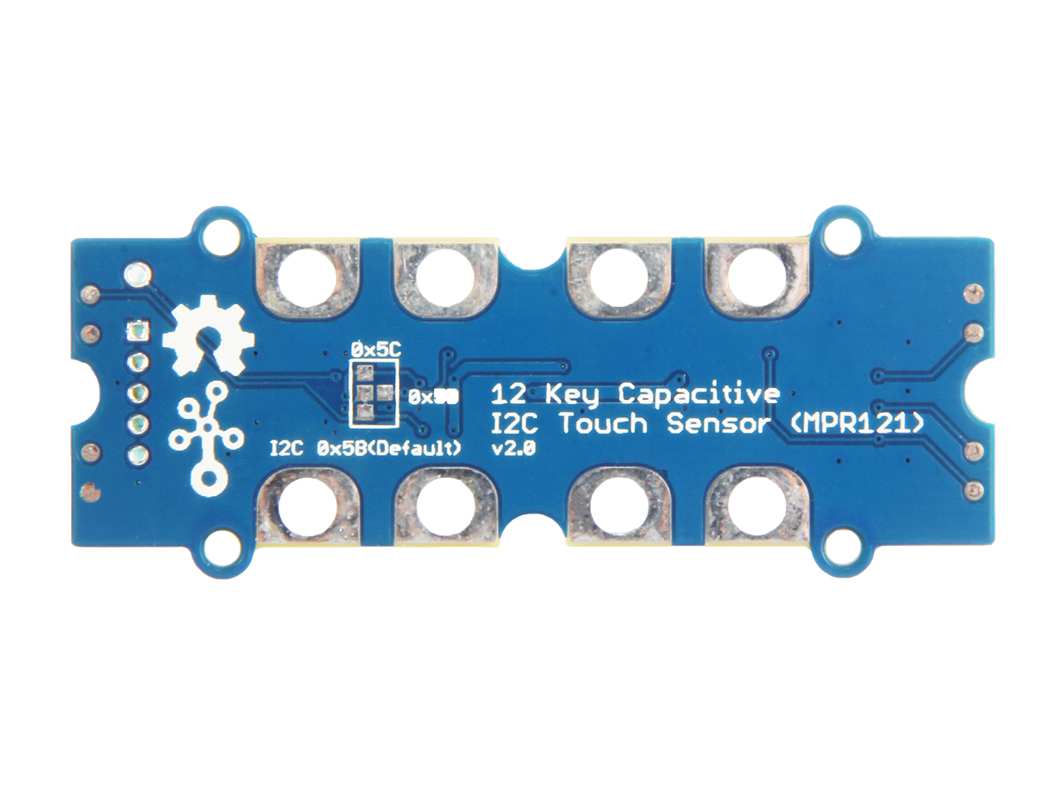
I2C Address
0x5B(Default)
0x5D
0x5C

Slide 3
CH11
CH10
CH9
CH8
GND
CH7
CH6
CH5
CH4
CH0
CH1
CH2
CH3
GND: 将模块的 GND连接至系统的 GND
VCC: 在此模块中，您可以设置 5V 或 3.3V 电压
SDA: I²C 数据线
SCL: I²C 时钟线

Slide 4
I2C 地址
0x5B(默认)
0x5D
0x5C

